Slide 1
All for Education
“ร่วมคิด ร่วมสร้าง การศึกษาเพื่อเด็กทุกคน”
13 พฤษภาคม 2567

Slide 2

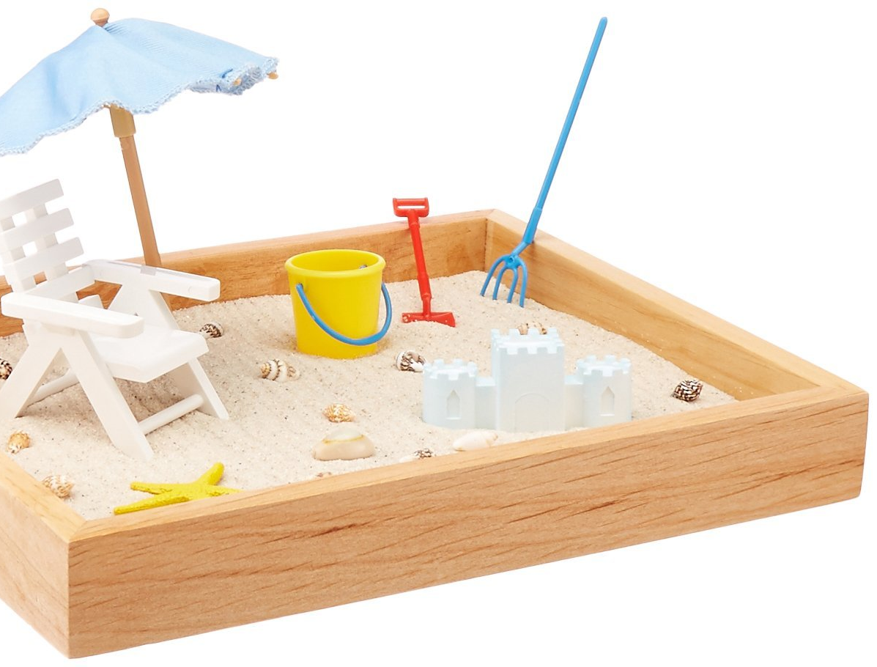








พื้นที่นวัตกรรมการศึกษา...สนามปฏิบัติการในการปฏิรูปการศึกษา
พ.ร.บ.พื้นที่นวัตกรรมการศึกษา พ.ศ. 2562
ปลดล็อก ให้ทดลองจัดการศึกษารูปแบบใหม่
เน้น Active Learning และ Problem-based Learning
หลักสูตร
สื่อ/หนังสือเรียน
วัด/ประเมินผล
ระบบบริหารบุคคล
บริหารแผนงานโรงเรียน
ยกระดับผลสัมฤทธิ์ผู้เรียน และลดความเหลื่อมล้ำ
ให้นักเรียนไทยมี ทัศนคติ ทักษะ และความรู้ ที่จำเป็น
ขยายผลจากตัวอย่างที่สำเร็จ
มีกระบวนการวิจัยติดตามอย่างเป็นระบบเพื่อถอดบทเรียน
และขยายผล เพื่อมาใช้ปฏิรูปการศึกษาทั้งประเทศ
มีเสถียรภาพในการดำเนินงาน
มีหลักประกันความต่อเนื่องเพราะมีกฎหมายรองรับ
และมีกลไกเชื่อมกับฝ่ายนโยบายโดยตรง

Slide 3
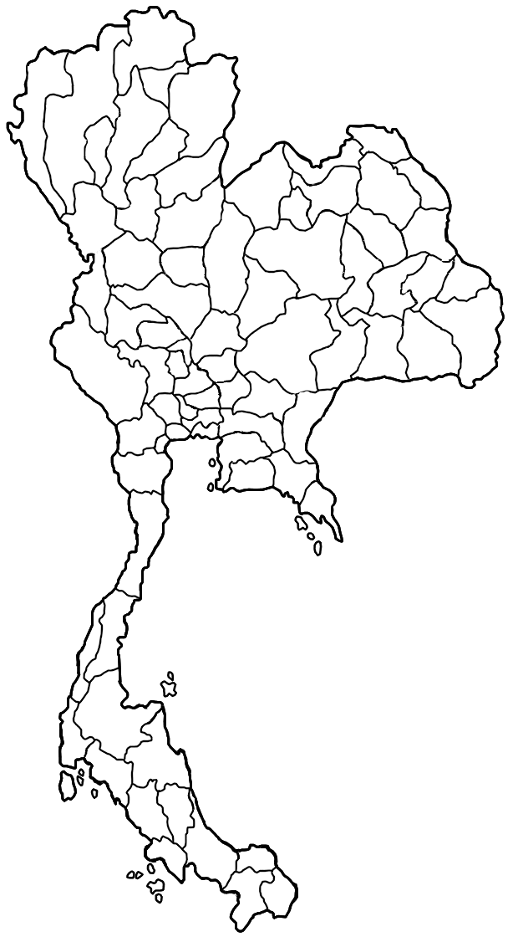
พื้นที่นวัตกรรมการศึกษา 20 จังหวัด ทั่วประเทศ รร.นำร่อง 1,498 แห่ง
8 จังหวัดแรก (รร.นำร่อง 598 แห่ง)
จังหวัดใหม่ 20 จังหวัด (รร.นำร่อง 900 แห่ง)
1
กระบี่ (27 แห่ง)
กรุงเทพฯ (104 แห่ง)
จันทบุรี (46 แห่ง)
ตราด (74 แห่ง)
ภูเก็ต (88 แห่ง)
แม่ฮ่องสอน (37 แห่ง)
สงขลา (67 แห่ง)
สระแก้ว (73 แห่ง)
สุราษฎร์ธานี (95 แห่ง)
สุโขทัย (25 แห่ง)
อุบลราชธานี (264 แห่ง)
12
บุรีรัมย์
1
ศรีสะเกษ (163 แห่ง)
ระยอง (87 แห่ง)
สตูล (20 แห่ง)
กาญจนบุรี (60 แห่ง)
เชียงใหม่ (141 แห่ง)
ปัตตานี (32 แห่ง)
ยะลา (42 แห่ง)
นราธิวาส (53 แห่ง)
2
2
3
3
4
4
5
5
6
7
6
8
7
9
8
10
11

Slide 4


ผลงานที่ผ่านมาของพื้นที่นวัตกรรมการศึกษา
ระดับนโยบาย
ปลดล็อกกฎระเบียบที่เป็นอุปสรรคในด้านต่างๆ
สามารถใช้ “หลักสูตรฐานสมรรถนะ” ได้
เหมือนประเทศที่ระบบการศึกษาก้าวหน้า
130 โรงเรียน เริ่มใช้ปีการศึกษา 66
ระดับพื้นที่
โรงเรียน 50% ซื้อหนังสือนอกบัญชี
*โรงเรียนในศรีสะเกษ สตูล และระยอง ปี 65
ซื้อสื่อนอกบัญชีที่ สพฐ. กำหนด
ใช้ค่าหนังสือเรียนซื้อให้สอดคล้องกับหลักสูตรใหม่
ระดับโรงเรียน
สรรหา ผอ.โรงเรียน โดยวิธีการทาบทาม
ตามหลักเกณฑ์พิเศษของ กคศ.
8 เขตพื้นที่ ประกาศใช้วิธีทาบทาม
ระดับผู้เรียน

Slide 5








ผลงานที่ผ่านมาของพื้นที่นวัตกรรมการศึกษา
ระดับนโยบาย
การบริหารเชิงพื้นที่แบบใหม่ที่น่าสนใจ
ระยอง
สตูล
ระดับพื้นที่
ระดับโรงเรียน
ทุกภาคส่วนมีส่วนร่วมในการพัฒนา
วิชาชีพครูและบุคลากรทางการศึกษา
ระดับผู้เรียน
จัดให้มีการประเมินผลสัมฤทธิ์
จัดให้การประเมินภายนอก
เชื่อมต่อทุกภาคส่วน
ระดมทรัพยากร
พัฒนาเป้าหมายการเรียนรู้
มุ่งสู่สากลและการพัฒนา EEC

Slide 6
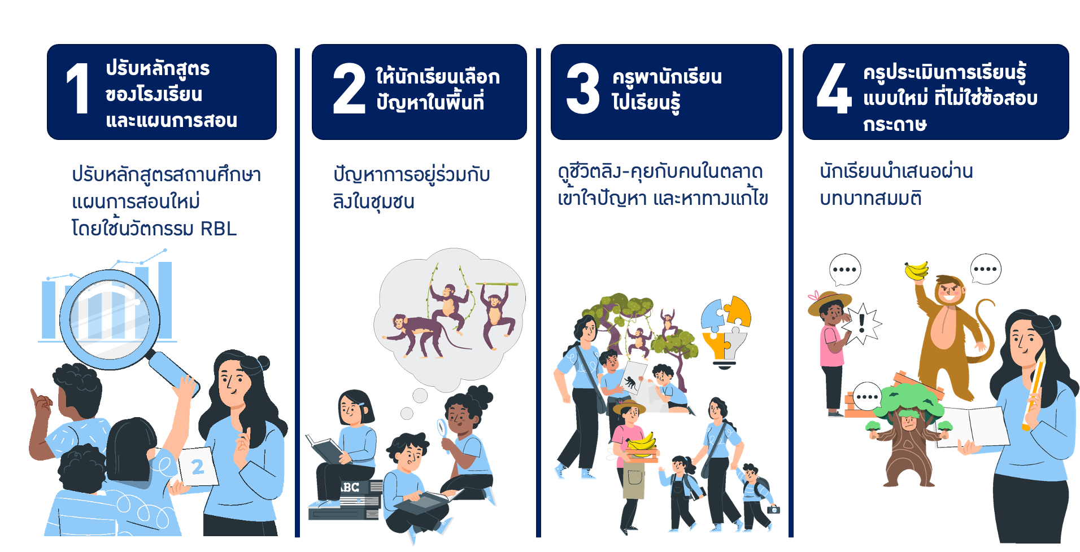
ผลงานที่ผ่านมาของพื้นที่นวัตกรรมการศึกษา
ระดับนโยบาย
ปรับการเรียน เปลี่ยนการสอน...ตัวอย่างของครูที่ผ่าน Satun Coaching Forum
ระดับพื้นที่
ระดับโรงเรียน
ระดับผู้เรียน

Slide 7

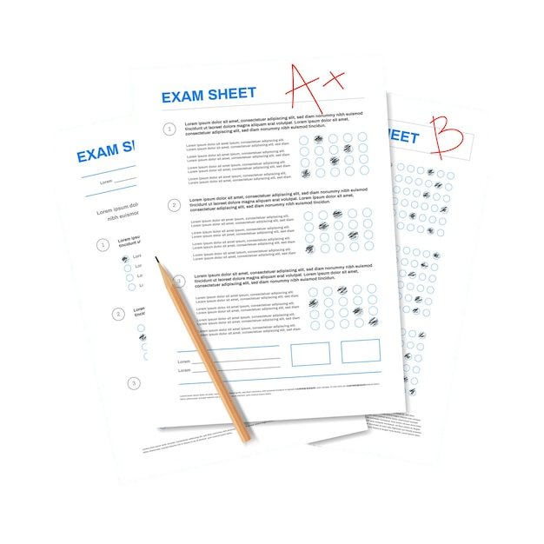

ผลงานที่ผ่านมาของพื้นที่นวัตกรรมการศึกษา
ระดับนโยบาย
เริ่มเห็นสัญญาณทางบวกบางด้าน
เด็กส่วนใหญ่มีความสุขขึ้น
การสอนให้เรียนรู้จากการปฏิบัติจริง
สื่อการสอนหลากหลาย
การประเมินที่ไม่ใช่ข้อสอบ
ระดับพื้นที่
ด้านผลสัมฤทธิ์
(NT ; O-NET)
ยังไม่สามารถยกระดับได้มากนัก
ดีขึ้นบางวิชา ในบางจังหวัด
ระดับโรงเรียน
เด็กกลุ่มอ่อนเข้าใจในการเรียนมากขึ้น
ครูจัดกิจกรรมที่หลายหลายแก่นักเรียน
นักเรียนอ่อนได้แสดงศักยภาพที่ตนถนัด
ระดับผู้เรียน

Slide 8





พื้นที่นวัตกรรมการศึกษาต้องพัฒนาต่อเนื่อง แต่มีข้อจำกัดทางงบประมาณ
ปัจจุบันใช้งบประมาณของรัฐเป็นหลัก
ไม่คล่องตัว ไม่เพียงพอ
ต่อการปฏิรูปอย่างก้าวกระโดด
ศักยภาพการระดมทรัพยากร
แต่ละจังหวัดไม่เท่ากัน
Ex: ระยองมีธุรกิจขนาดใหญ่จำนวนมาก
จึงสามารถทำได้ ในขณะที่จังหวัดอื่นไม่มี
มีงานของส่วนกลางที่ต้องทำแต่ขาดงบฯ
พัฒนาหลักสูตร, ข้อสอบ
Platform แลกเปลี่ยนเรียนรู้
สนับสนุน สบน. และอื่น ๆ
Notes:
TDRI เก็บข้อมูลงบประมาณขับเคลื่อนจังหวัดปี 63-65

Slide 9



ความร่วมมือเพื่อสนับสนุน
การพัฒนา
พื้นที่นวัตกรรมการศึกษา

Slide 10

เพื่อให้ความร่วมมือมีประสิทธิภาพ คุ้มค่า และโปร่งใส
คณะกรรมการนโยบาย
สนับสนุนการพัฒนาพื้นที่นวัตกรรม
กำหนดนโยบายในการจัดสรรเงิน
พิจารณาโครงการและรายงานผลในแต่ละปี
คณะทำงาน
กลั่นกรองโครงการ
ติดตาม ประเมินผล ถอดบทเรียนโครงการ

